Slide 1
Zwischenpräsentation
Hauptseminar AMR WS19/20
Gruppe HSAMR1:
Max Kirchner (Guidance)
Konstantin Kuhl (Navigation)
Sebastian Schwabe (Perception)
Konstantin Wrede (Control)
Sebastian Zarnack (Human Machine Interface)
Dresden, den 03.12.2019

Slide 2
Inhalte
der Zwischenpräsentation
1 Aufbau Roboters
2 Konzept des Zeitplans
3 Bericht Perception
4 Bericht Navigation
5 Bericht Guidance
6 Bericht Control
7 Bericht HMI

Slide 3
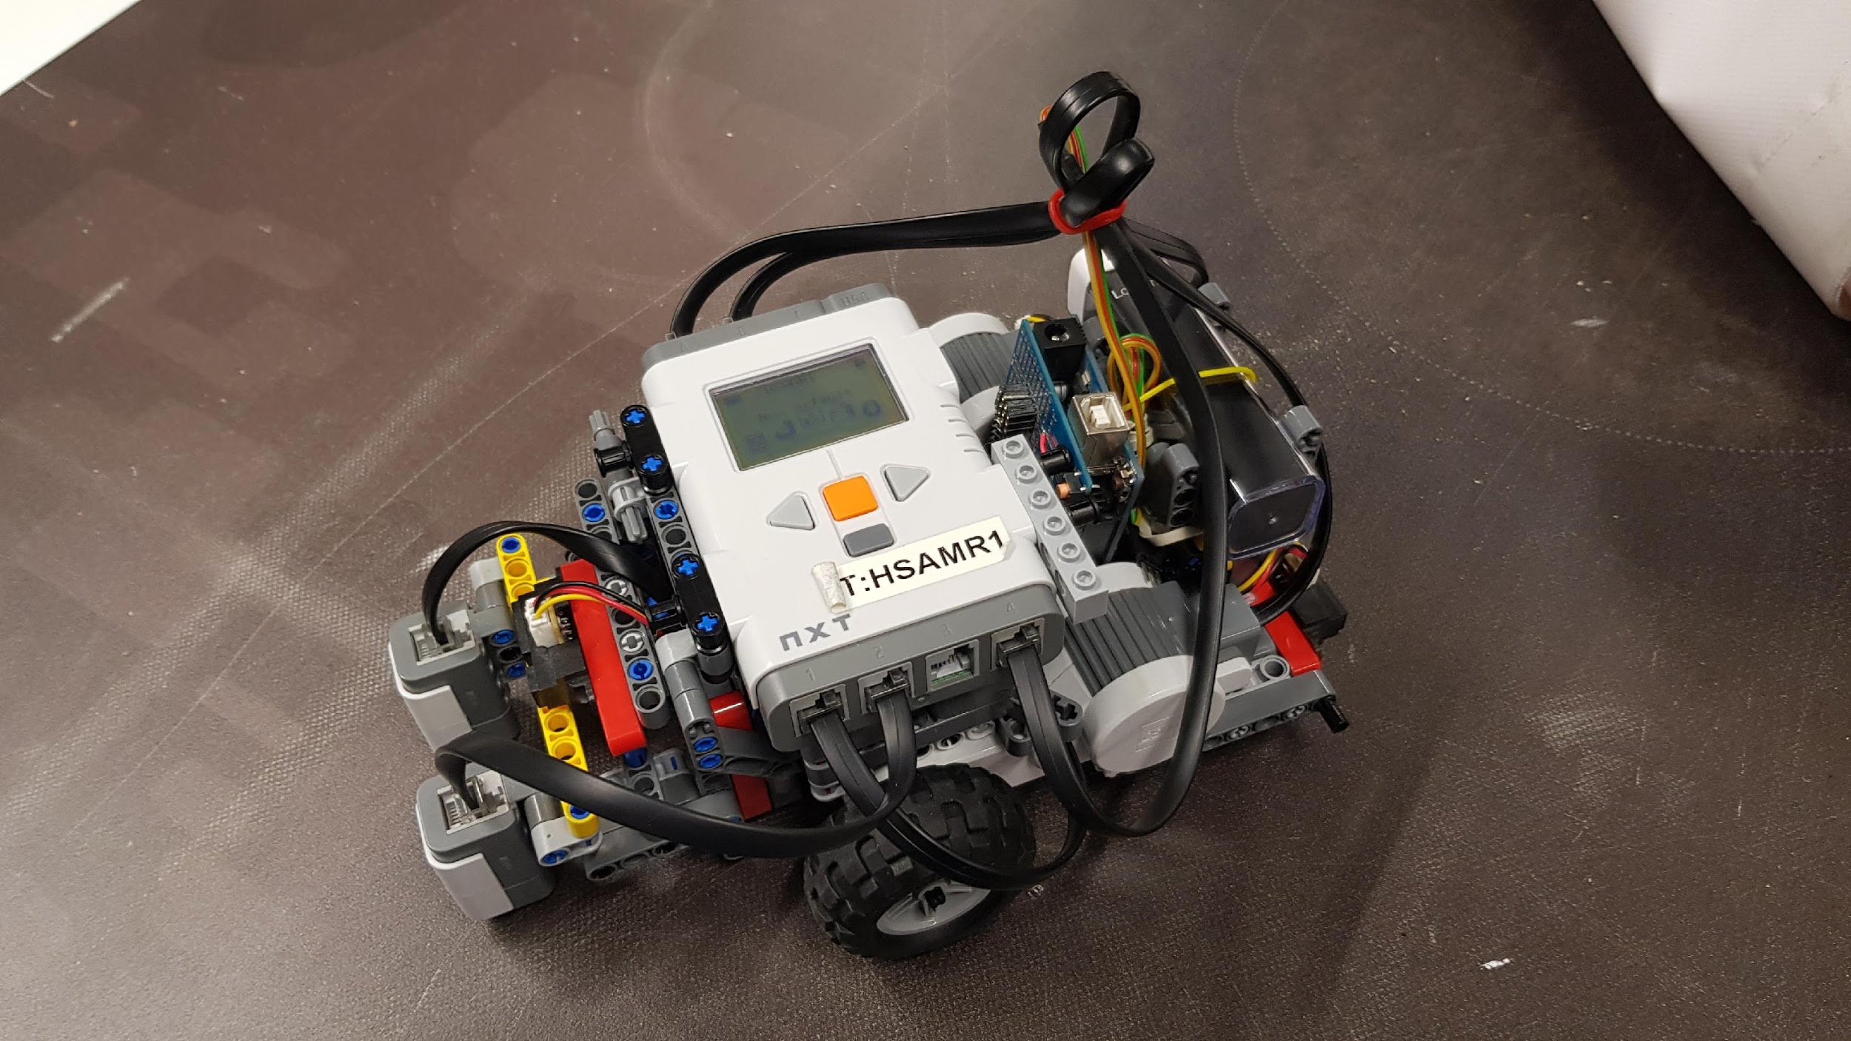
1 Aufbau des Roboters

Slide 4
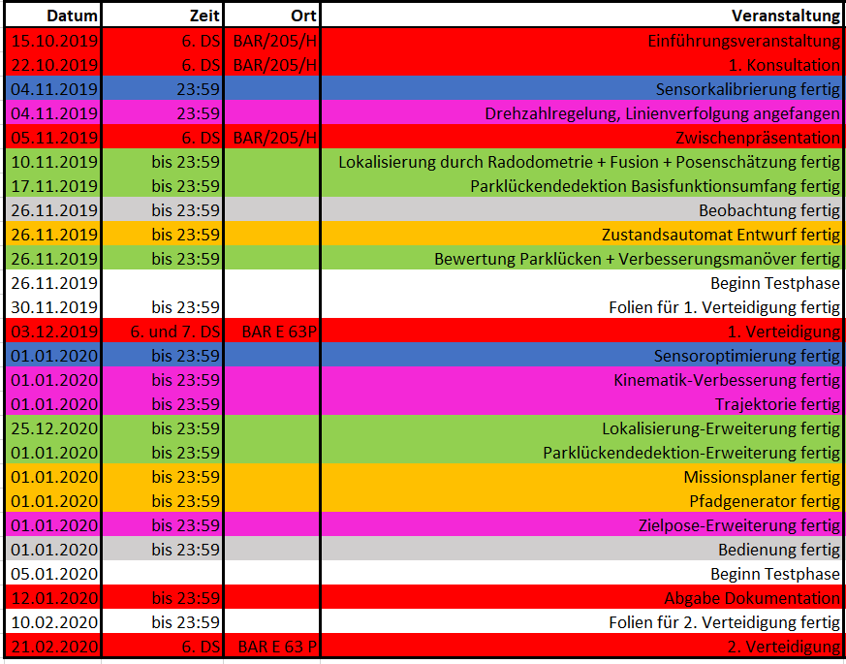
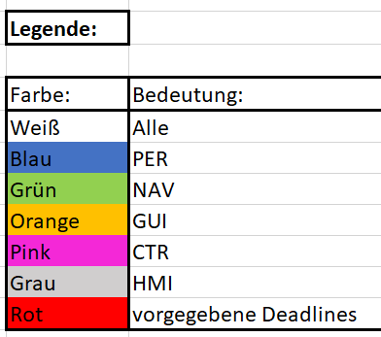
2 Konzept des Zeitplans

Slide 5
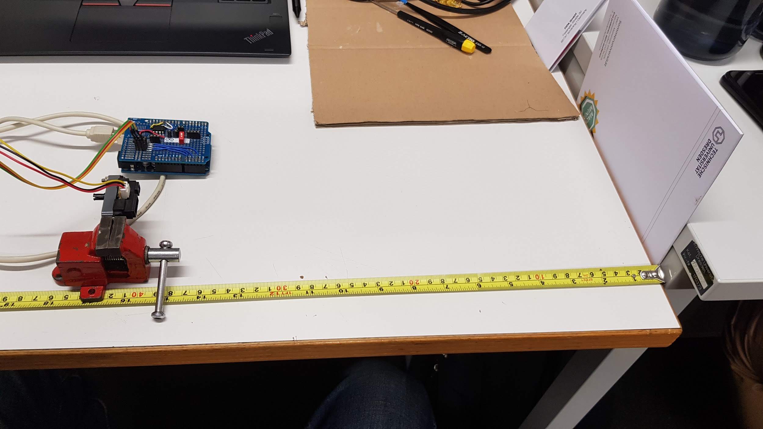
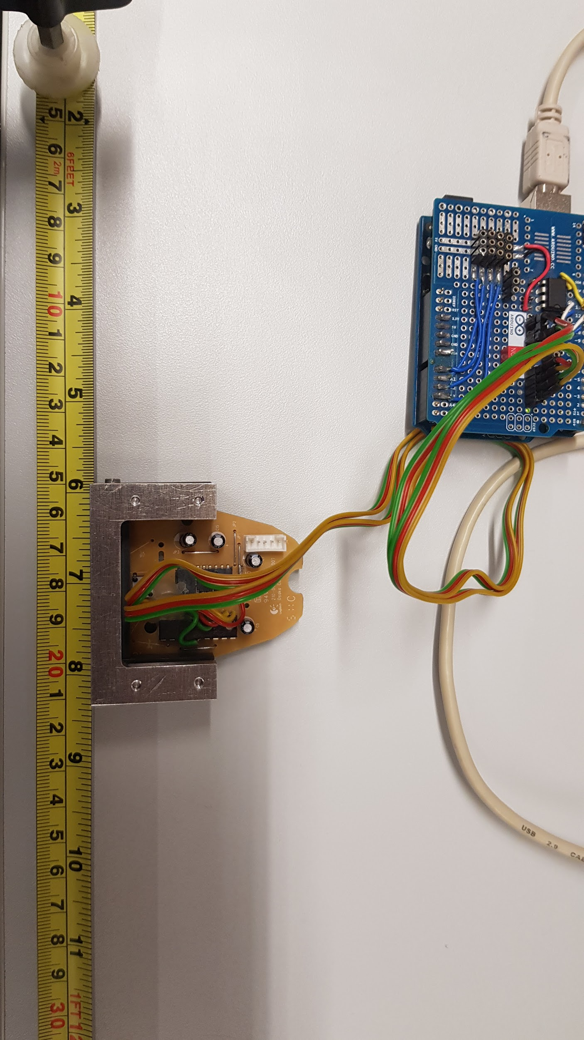
3 Bericht Perception
Kalibrierung der Sensoren

Slide 6
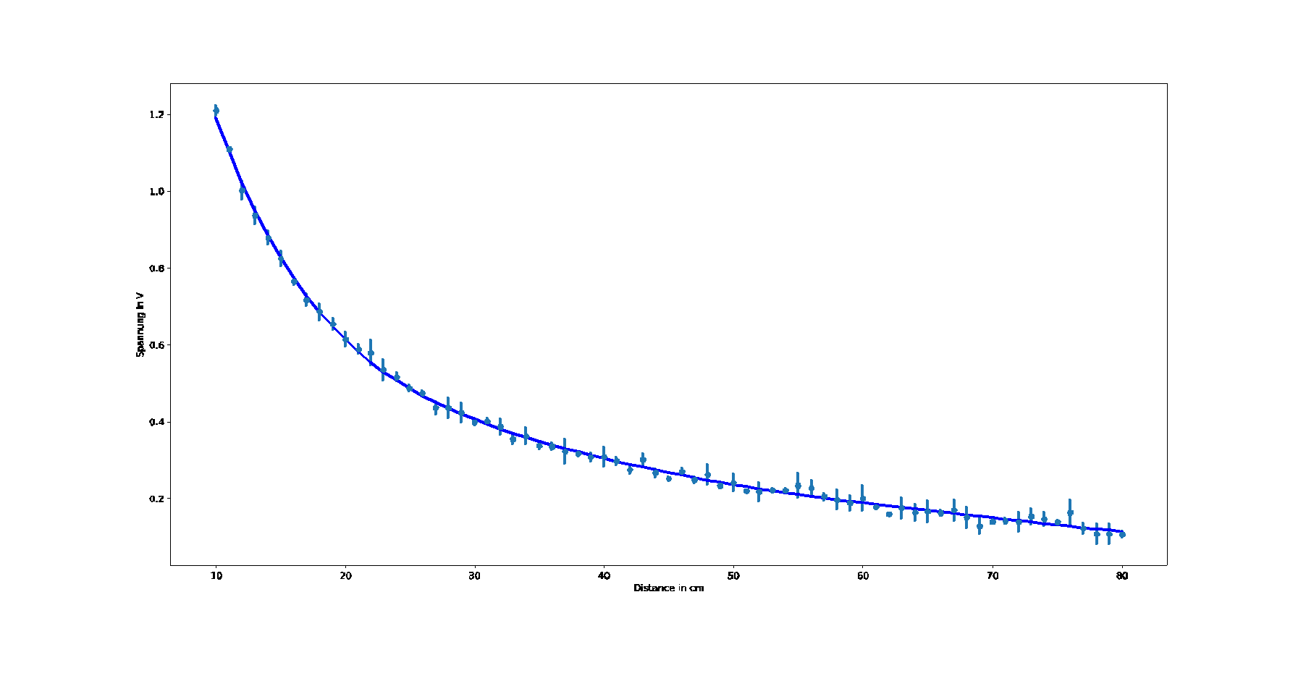
3 Bericht Perception
Kalibrierung der Sensoren
  Sharp Triangulationsrensoren kalibriert
  Maussensor kalibriert 40 Pixel pro mm
  Auswertung mit Python

Slide 7
4 Bericht Navigation
Bisher geschafft: | Nächste Schritte: | Lösungsansätze
IDE (Eclipse) mit allen notwendigen Erweiterungen downloaden und einrichten Hello World auf NXT Beispielprogramm auf NXT flashen Terminplanung Einlesen / Einarbeiten in Anleitung und Quellcodes | Monitor (Datenlogging) für Programmierer zum Laufen bringen Radodometrie verbessern/erweitern | Radodometrie durch Fusion mit Lichtsensor Daten verbessern ➝ An markanten Punkten auf Karte Koordinaten und Winkel mit den bekannten Größen überschreiben; Bsp.: Kurven Verifizieren des Codes durch Tests mit Datenlogging
Probleme:
Bei Einrichtung von IDE und Erweiterungen durch widersprüchliche Angaben und Verunsicherung bei veralteten Versionen ➝ Hilfe von Dr.-Ing. Andrey Morozov
BISHER noch keine Programmierprobleme, da noch nicht begonnen wurde

Slide 8
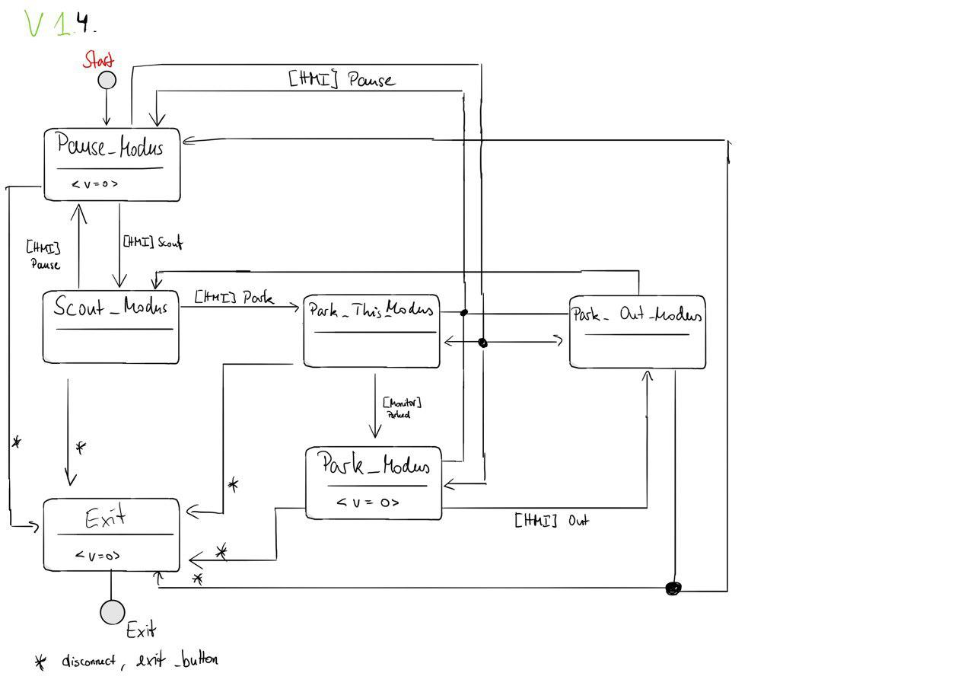
5 Bericht Guidance
Pfadgenerator:
  Ansatz 1: Funktion in der Ebene f=y(x)
    Polynom 4. Grades → 4 Randbedingungen
  Ansatz 2: Parametrisierung → x(t), y(t)
Missionsplaner:
  oberste Ebene (siehe Bild)
    sequentieller Automat
  ToDo: Unterebenen mit dessen Zustandsautomaten

Slide 9
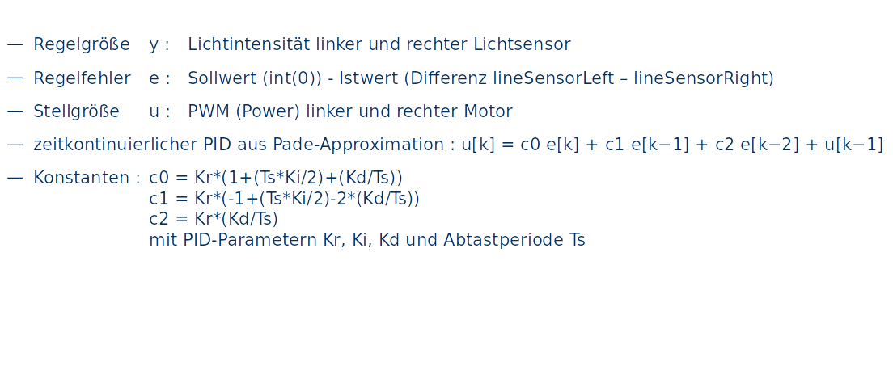
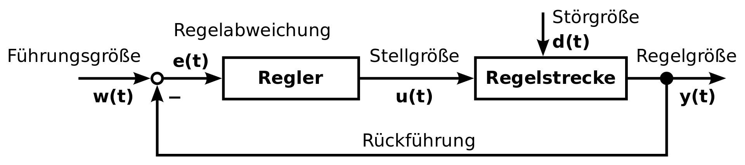
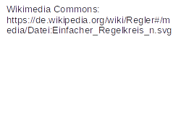
6 Bericht Control
Entwurf eines zeitdiskreten PID-Reglers

Slide 10
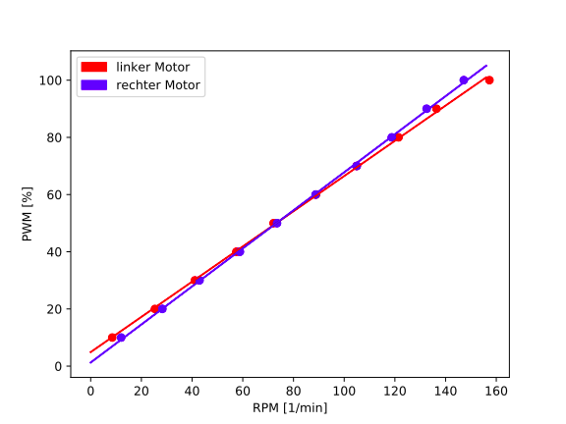
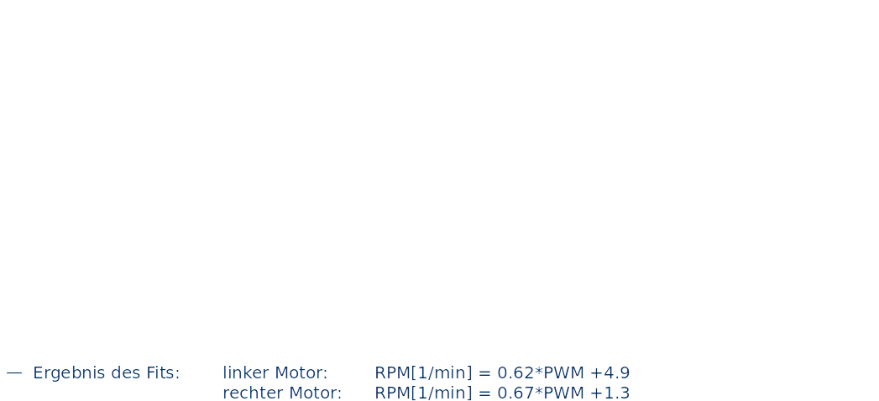
6 Bericht Control
Vermessung PWM – RPM – Zusammenhang (ohne Belastung)

Slide 11
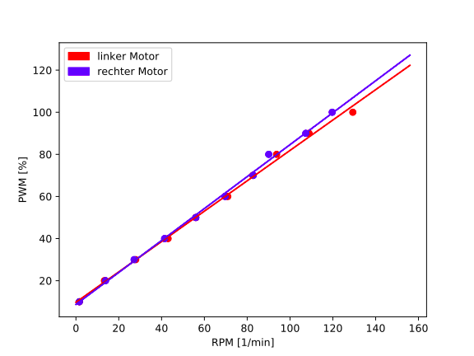

6 Bericht Control
Vermessung PWM – RPM – Zusammenhang (mit Belastung)

Slide 12
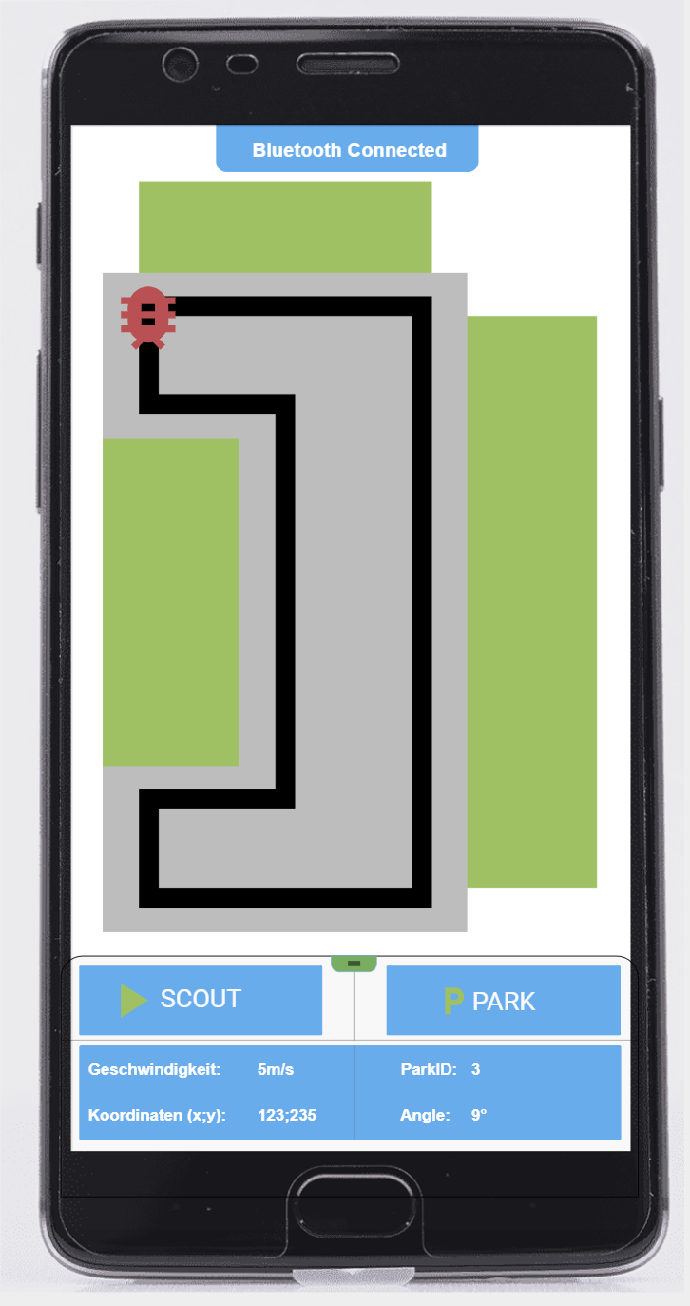
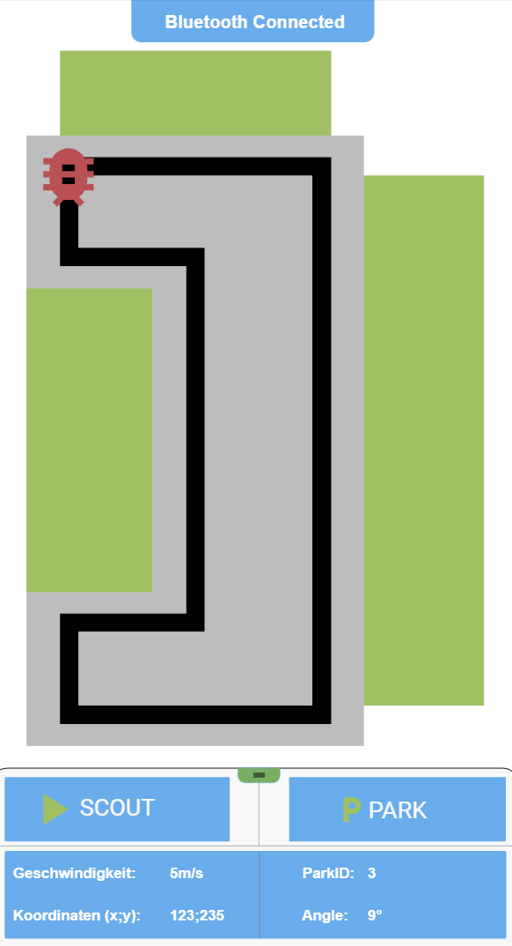
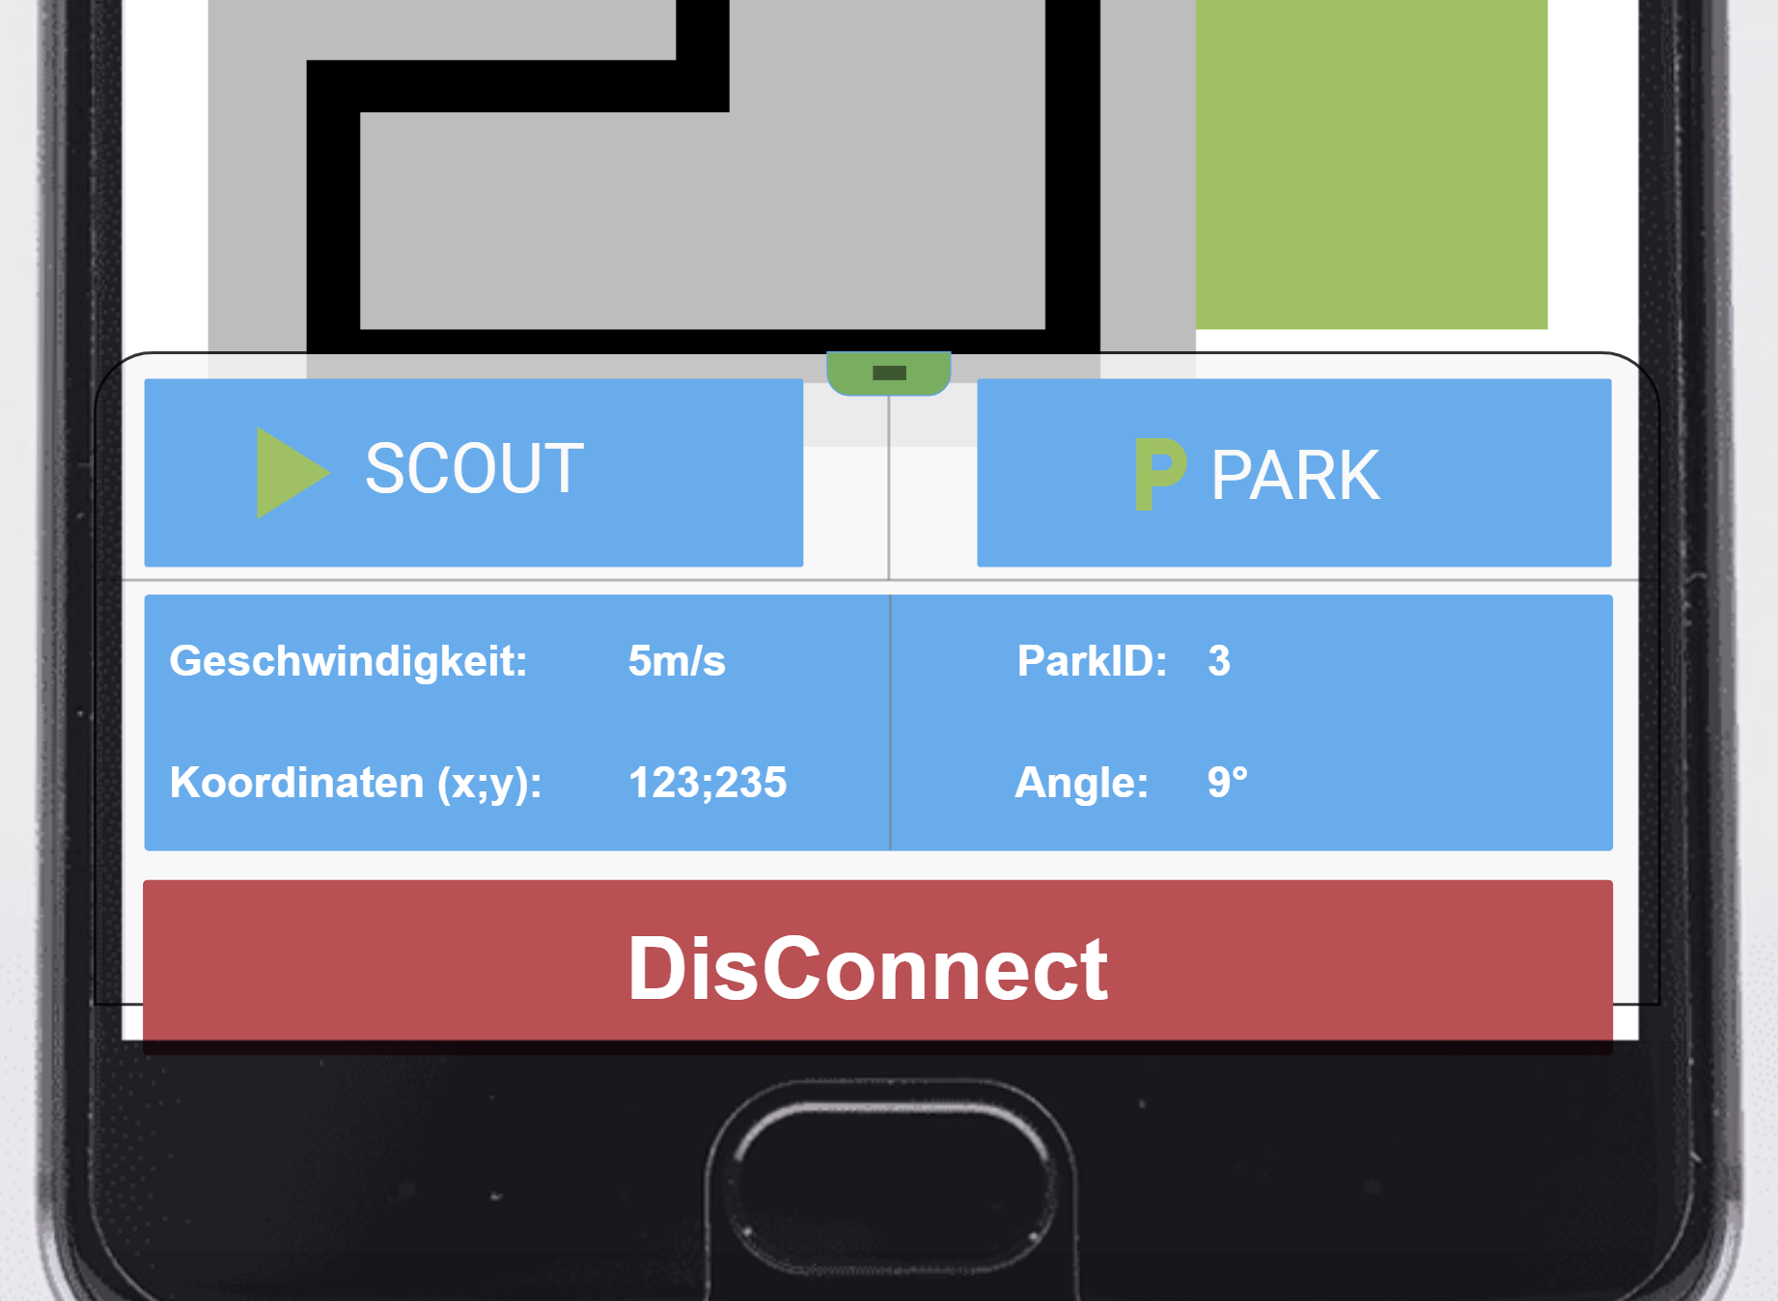
7 Bericht HMI

Slide 13
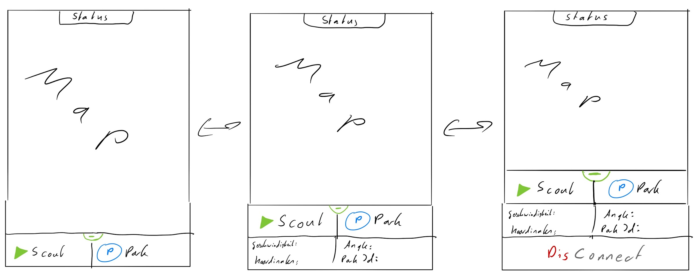
7 Bericht HMI

Slide 14
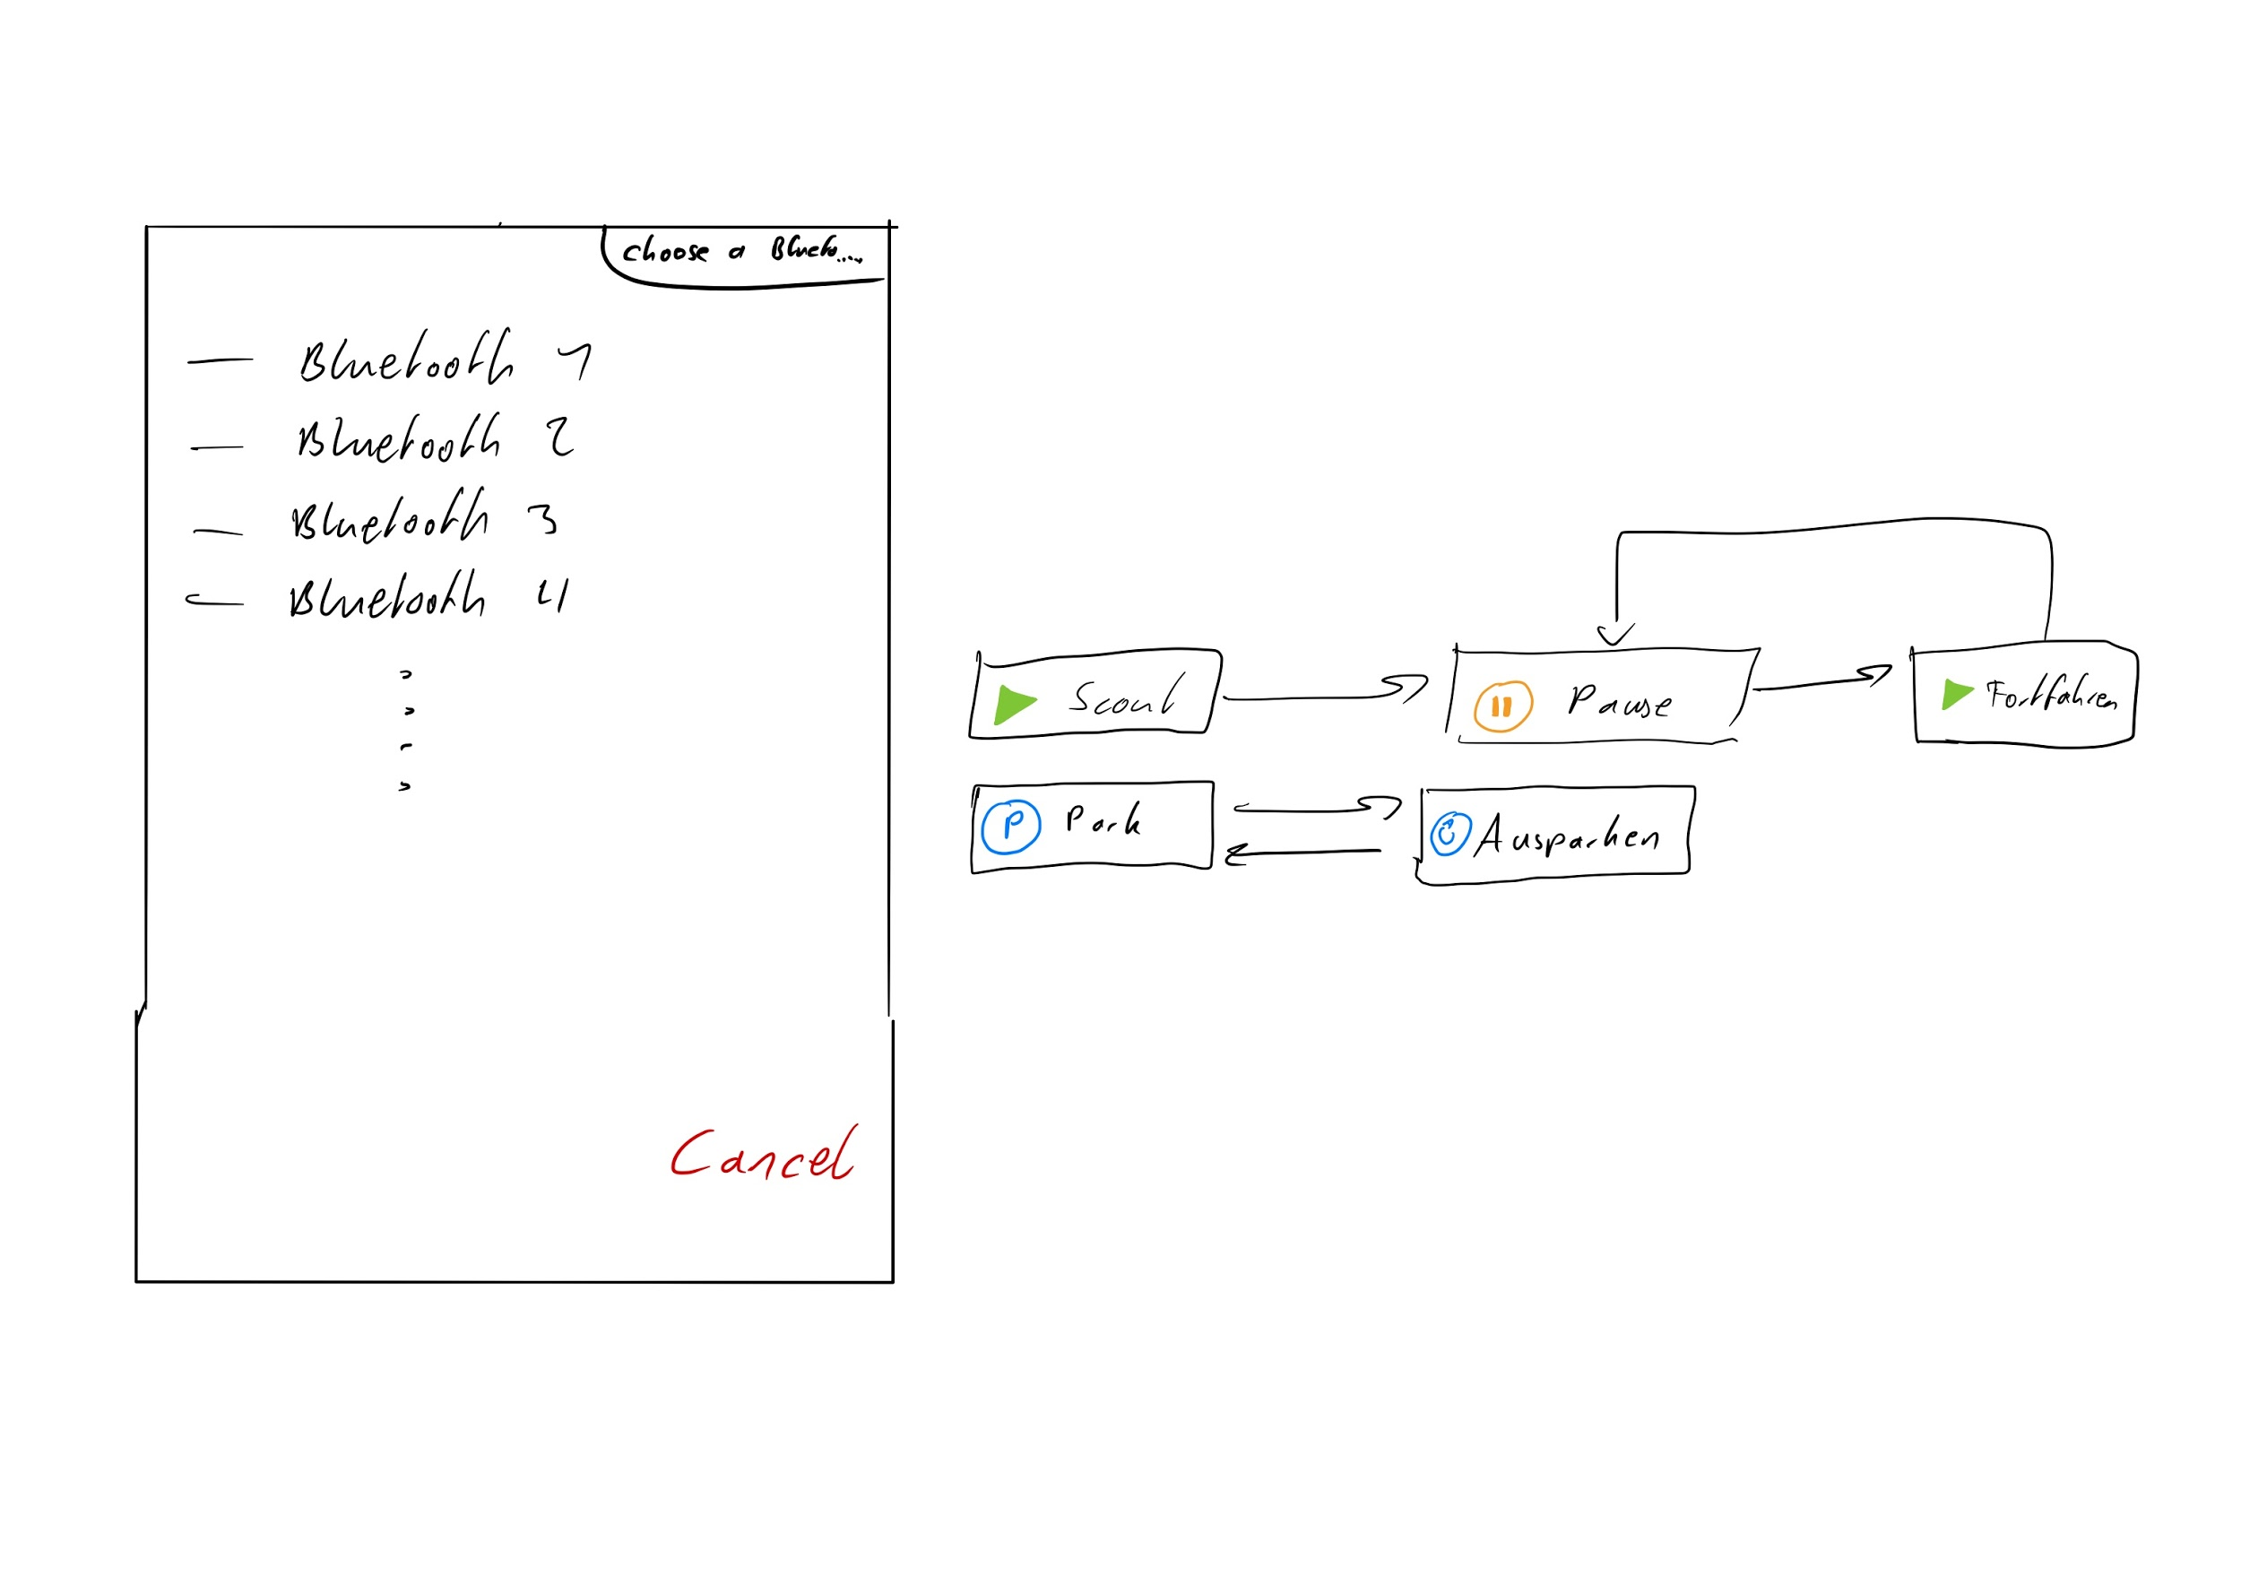
7 Bericht HMI

